Slide 1
后缀树入门
常州一中 林厚从

Slide 2
感性认识后缀树
一棵后缀树包含了一个或者多个字符串的所有后缀。空字符串也算其中一个后缀。对于字符串banana，其所有后缀为：banana anana nana ana na a 空。通常为了更清楚地表示出后缀，我们在字符串末尾添加一个特殊字符作为结束标记，在这里我们使用$。因此banana的所有后缀就可以表示为： banana$ anana$ nana$ ana$ na$ a$ $

Slide 3
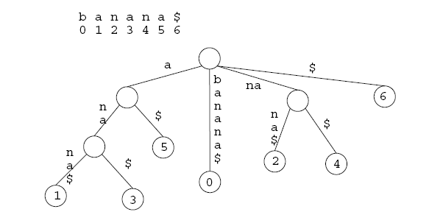
感性认识后缀树
banana所对应的后缀树如下：

Slide 4
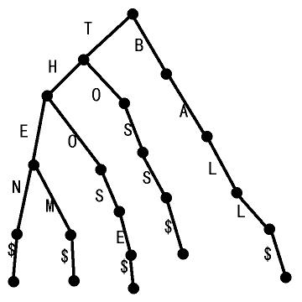
Trie的认识
为了更好地理解后缀树，我们先来看一种被称为Trie的数据结构。
Trie,又称单词查找树,是一种树形结构，用于保存大量的字符串。它的优点是：利用字符串的公共前缀来节约存储空间。

Slide 5
Trie的定义
Trie是一种搜索树，可用于存储并查找字符串。Trie的每一条边都对应一个字符。在Trie中查找字符串S时，只需依次枚举S的每个字符，同时从Trie的根节点开始选择相应的边往下走。如果枚举完的同时到达Trie的叶子节点，说明S存在于Trie中。如果未到达叶子节点或者枚举中途发现没有任何对应的边，说明S没有被包含在Trie中。

Slide 6
Trie的基本性质
1、根节点不包含字符，除根节点外每一个节点都只包含一个字符。
2、从根节点到某一节点，路径上经过的字符连接起来，为该节点对应的字符串。
3、每个节点的所有子节点包含的字符都不相同。

Slide 7
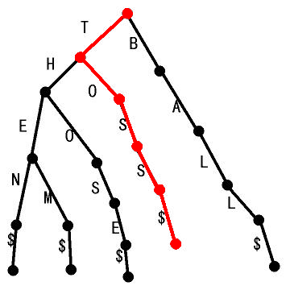
在Trie中查找字符串
查找TOSS的过程如下：

Slide 8
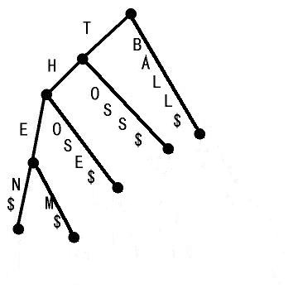
压缩后的Trie
我们可以对Trie进行压缩，对只有一个儿子的节点进行合并：

Slide 9
后缀树与Trie
事实上，后缀树就是一个压缩后的Trie（又称PAT树，Trie树的压缩表示），存储了字符串所有的后缀。

Slide 10
后缀树
后缀树（suffix tree）是一种数据结构，它支持有效的字符串匹配和查询。
一个具有m个词的字符串S的后缀树T，就是一个包含一个根节点的有向树，该树恰好带有m个叶子，这些叶子被赋予从1到m的标号。每一个内部节点，除了根节点以外，都至少有两个子节点，而且每条边都用S的一个非空子串来标识。出自同一节点的任意两条边的标识不会以相同的词开始。后缀树的关键特征是：对于任何叶子i，从根节点到该叶子所经历的边的所有标识串联起来后恰好拼出S的从i位置开始的后缀，即S[i..m]。树中节点的标识被定义为从根到该节点的所有边的标识的串联。

Slide 11
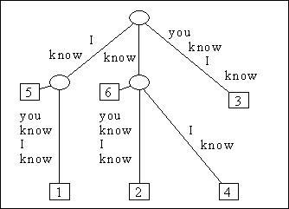
下图为字符串 “I know you know I know”的后缀树示意图。内部节点用圆来表示，叶子用矩形来表示,该例子中有6个叶子，被标号为1到6。终止字符$在图中被省略掉了。

Slide 12
同理, 若干字符串组成的后缀树, 称为一个扩展的后缀树：n个字符串S_{n}，其中字符串的长度为m_{n}, 由这些字符串组成一个扩展的后缀树T，它是一个包含一个根节点的有向树，该树最多有∑m_{n}个叶子，每个叶子都用一个两数字的坐标tuple(k,l)来标识，其中k的范围是从1到n，而l的范围是从1到m_{k}，每一个内部节点，除了根节点外，都有两个子节点并且每条边都用一个非空的S中若干单词构成的一个子串来标识。并且出自同一节点的任意两条边的标识的第一个单词不能相同。对于任意的叶子(i,j),从根节点到该叶子所经历的所有边的标识的串联恰好拼出后缀S_{i}，该后缀从位置j开始，就是说它们拼出了Si[j..m_{i}]。

Slide 13
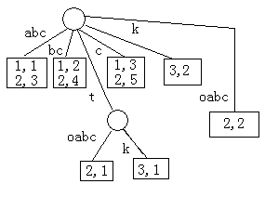
对于3个字符串，S1=“abc”,S2=“toabc”,
S3=“tk”,则扩展的后缀树如下，共有7个叶子，
其中每个叶子开个拉链，存储它的可能的所有
来源。

Slide 14
后缀树的应用1
查找一个字符串S是否包含了子串T
如果S包含T，那么T必定是S的某个后缀的前缀。
举个例子，S: leconte，T: con，则T(con)必然是S(leconte)的后缀之一conte的前缀。
方法：因为S的后缀树包含了所有的后缀，因此只需对S的后缀树使用和Trie相同的查找方法即可。

Slide 15
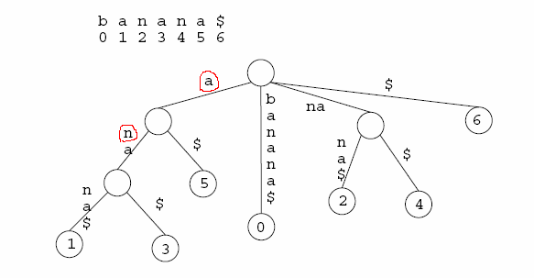
举例：在banana中查找an。

Slide 16
后缀树的应用2
统计S中出现T的次数
每出现一次T，必定对应着一个不同的后缀，而这所有的后缀又都有着共同的前缀T。因此这些后缀在S的后缀树中必定属于某一棵子树。这棵子树的叶子数便等于T在S中出现的次数。
原理：如果T在S中重复了两次，则S应有两个后缀以T为前缀，重复次数就自然统计出来了。

Slide 17
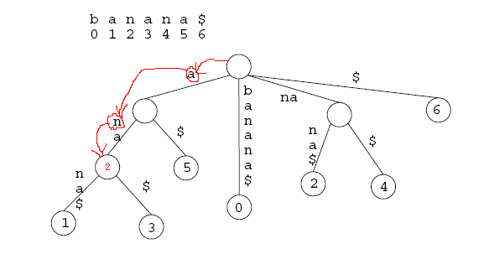
举例：统计banana中出现an的次数。

Slide 18
后缀树的应用3
找出S中最长的重复子串。
所谓重复子串是指出现了两次以上的子串。
定义节点的“字符深度”=从后缀树根节点到每个节点所经过的字符串总长。
方法：找出有最大字符深度的非叶节点，则从根节点到该非叶节点所经过的字符串即为所求。

Slide 19
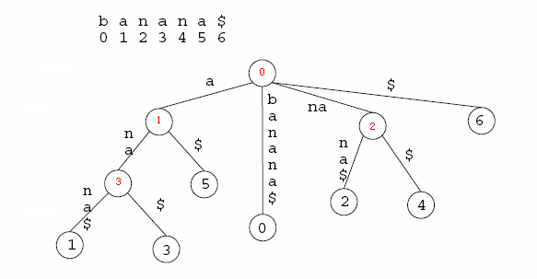
举例：banana的最长重复子串为ana。

Slide 20
后缀树的应用4
找出最长的回文子串
譬如123432abc42dcgffgcd343，应该输出dcgffgcd，因为虽然23432和343也是回文，都没有第一个那么长。
算法一：穷举,对每个字符(或两个相同字符)作为中心看它能构成的最大回文字符串，从而找出最大的一个，最大复杂度O(N^2)。

Slide 21
后缀树的应用4
找出最长的回文子串
譬如123432abc42dcgffgcd343，应该输出dcgffgcd，因为虽然23432和343也是回文，都没有第一个那么长。
算法二：利用后缀树,建立输入字符串s的另一个逆序字符串rs(不需要实际构建出来)。用后缀树寻找s和rs最大的相等的子字符串b，然后判断该字符串是否为回文字符串(利用位置信息可以用常数时间验证)，如果是,返回b，如果不是验证下一个b，……最大复杂度O(N)。如果用后缀数组，复杂度一般O(N*log₂(N))。

Slide 22
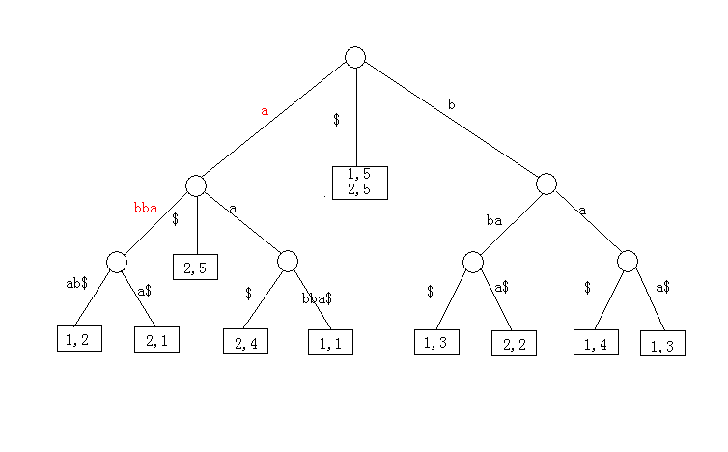
对于字符串‘aabba’构造的‘aabba$’与‘abbaa$’后缀树如下：

Slide 23
后缀树的应用5
找出最长公共子串
方法：将S1#S2$作为字符串压入后缀树，转换成应用3，找到最深的非叶节点，且该节点的叶节点有#、或者有$无#。

Slide 24
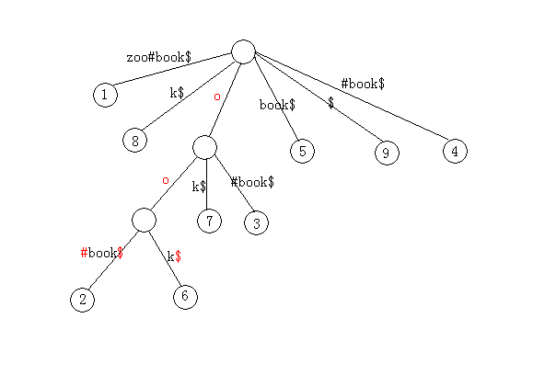
举例：求zoo和book的最长公共子串。

Slide 25
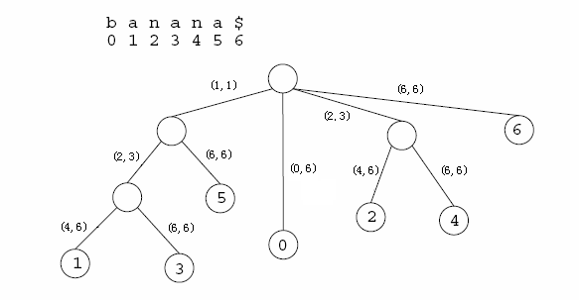
后缀树的存储
为了节省不必要的空间浪费，我们不在边上存储字符串，而是存储该字符串在原串中的起止位置。空间复杂度O(n)。

Slide 26
后缀树的构造
最简单的方法：使用类似于Trie的构造方法。此时算法复杂度为O(n^2)。

Slide 27
后缀树的构造
后缀树可以用O(n)的算法构造出来，但是它们都十分复杂。我们这里介绍其中一种比较常见的——ukkonen算法。

Slide 28
后缀树的构造
基本思路：先往树中插入最长的后缀，即字符串本身。然后插入次长的后缀，再然后插入第三长的后缀，如此反复一直到空后缀被插入为止。这个过程也可以这样描述：
1、插入S本身；
2、若上一个插入的后缀为S，令S=aw（这里a表示S的第一个字符，w表示S去掉a以后所得到的后缀）。往树中插入w。重复本操作直到S=$。

Slide 29
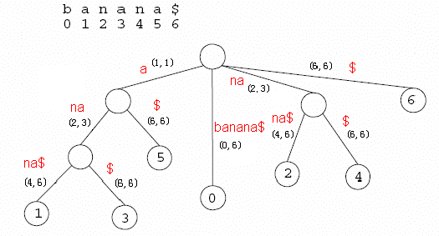
后缀树的构造
S=‘banana$’的构造过程：

Slide 30
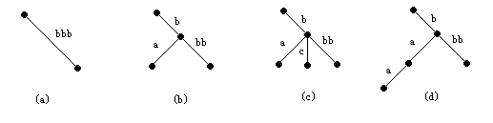
后缀树的构造
每次插入一个后缀，会产生一个新的叶节点，同时可能产生一个新的非叶节点。如下图，可能出现的是(a)->(b)、(b)->(c)两种情况，但不可能出现(b)->(d)这种情况。为什么？

Slide 31
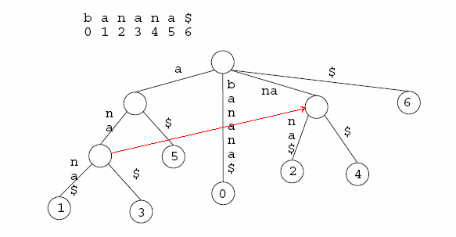
后缀树的构造
定义后缀链接（Suffix Link）=从节点A指向节点B的指针，B所表示的子串是A所表示的子串的最长后缀，即根节点到A所经过的字符串为S=aw，到B所经过的字符串为w。

Slide 32
后缀树的构造
该算法的关键在于在插入后缀的过程中，利用非叶节点的后缀链接实现快速插入，同时维护新插入的非叶节点的后缀链接。
在插入的过程中，需要用到后缀树的子串快速定位。如果已知某个子串存在于后缀树中，那么我们可以对它进行快速定位。其思想是只匹配当前可选择的边的第一个字符。

Slide 33
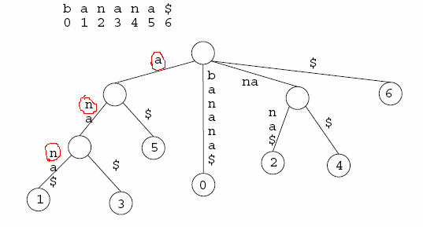
后缀树的构造
举例：快速定位anan

Slide 34
后缀树的构造
算法所用符号描述
S=需要构造后缀树的字符串
Si=从第i个字符开始的后缀
N(Si)=Si在后缀树中对应的叶节点
P(Si)=N(Si)的父节点
G(Si)=P(Si)的父节点，即N(Si)的祖父
SL(p)=p的后缀链接所指向的节点
W(p, q)=从p到q所经过的字符串
root=后缀树的根节点

Slide 35
后缀树的构造
算法流程：定义SL(root)=root，首先插入S，此时后缀树中仅有两个节点。
设已经插入了Si，现要插入Si+1。分情况讨论：
(1)P(Si)在插入Si之前已经存在。则P(Si)有后缀链接。令u=SL(P(Si))。从u开始沿着树往下查找，在合适的地方插入新的节点。
(2)P(Si)是在插入Si的过程中产生的。此时G(Si)必定存在并有后缀链接。令u=SL(G(Si)，w=W(G(Si),P(Si))。从u开始，对w进行快速定位找到节点v（注意，v可能需要通过分割边来得到）。令SL(P(Si))指向v。从v开始沿着树往下查找，在合适的地方插入新的节点。
不断重复以上过程，即可完成整棵后缀树的构造。

Slide 36
END

